Slide 1
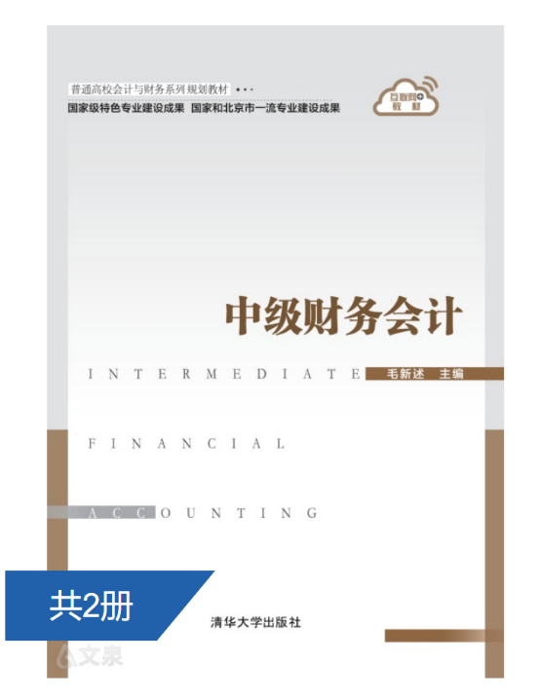
第9章 投资性房地产
配套教材
纸质版：天猫、京东、当当
电子版及教辅：文泉学堂

Slide 2
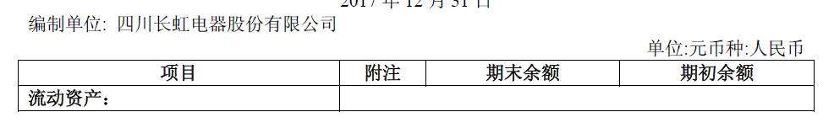
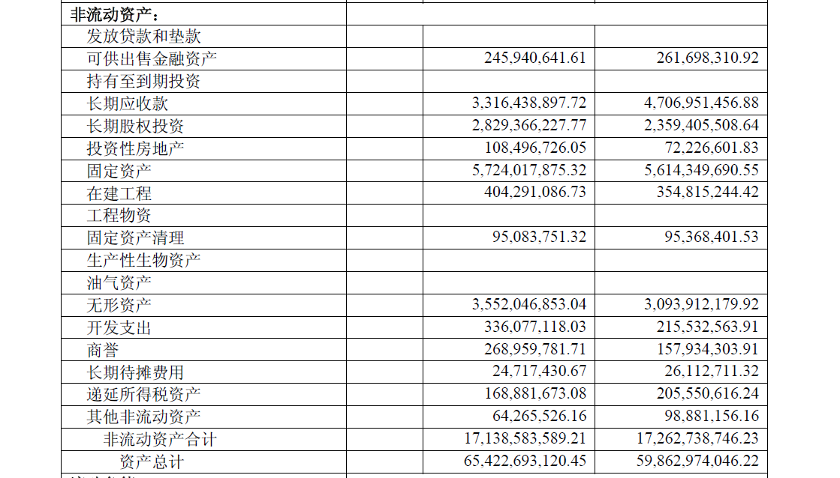
四川长虹2×19年年报——资产负债表

Slide 3
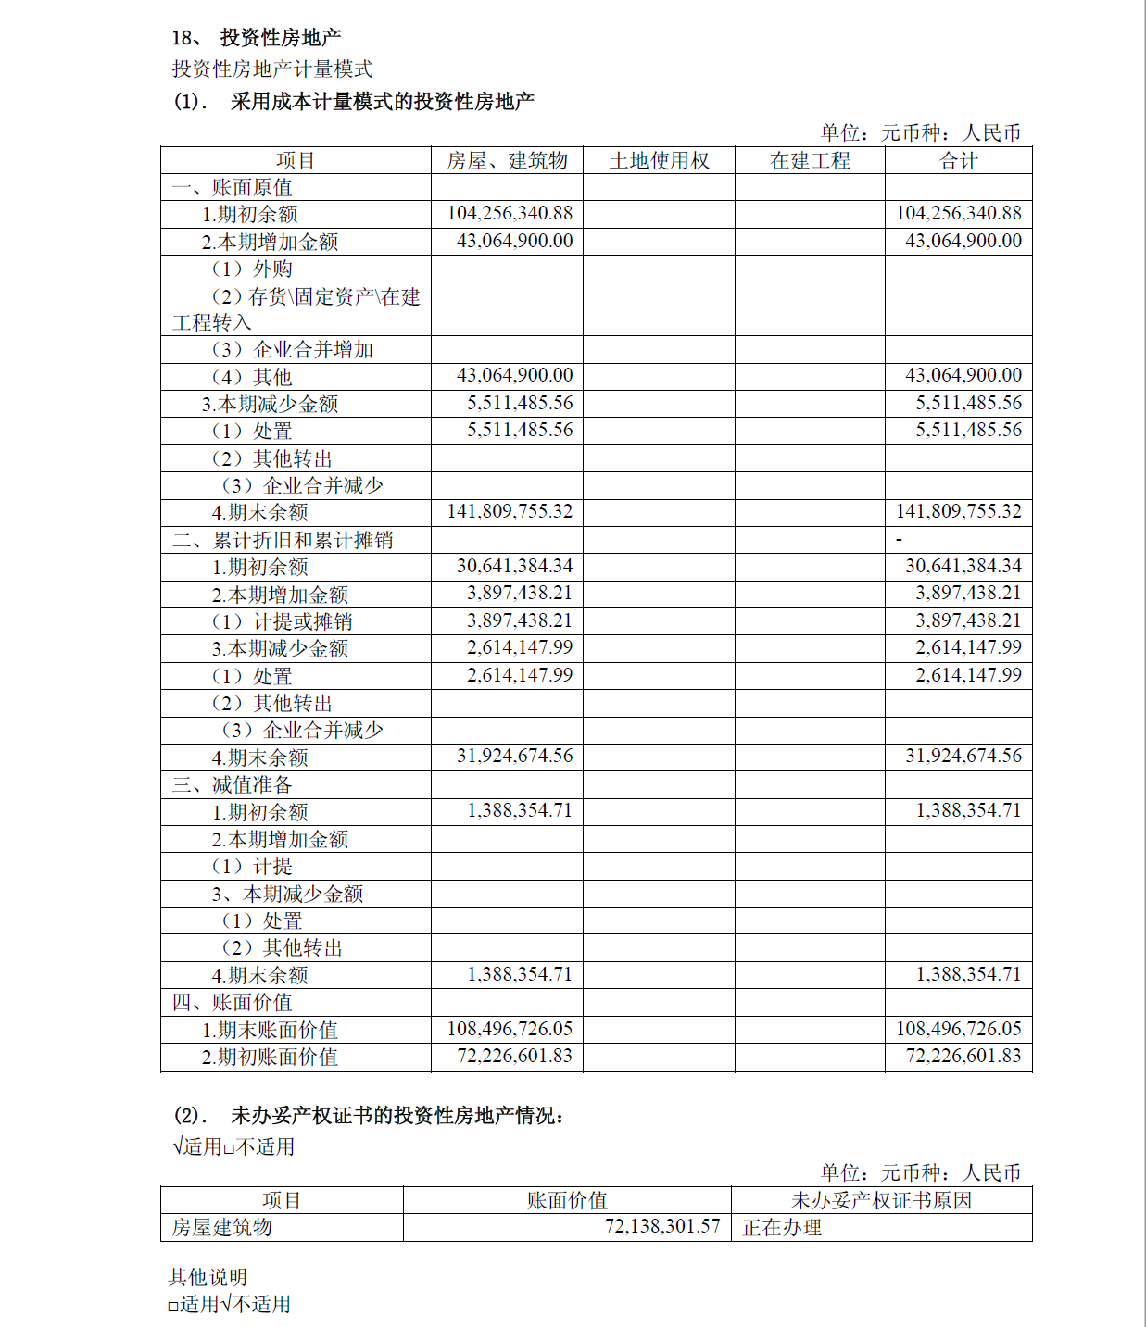
四川长虹2×19年年报——财务报表附注

Slide 4
学习提要与目标
理解投资性房地产的定义及特征
掌握投资性房地产的初始计量
掌握投资性房地产的后续计量与处置的会计处理
掌握投资性房地产的转换的会计处理

Slide 5
一、投资性房地产概述
（一）投资性房地产的性质
房地产:房产和地产及其权属的总称。
在我国，房产指土地上的房屋等建筑物及构筑物；地产是指土地，通常指土地使用权。
投资性房地产:指为赚取租金或资本增值，或两者兼有而持有的房地产。
投资性房地产在用途、状态、目的等方面区别于作为生产经营场所的房地产和用于销售的房地产

Slide 6
（二）投资性房地产的范围
投资性房地产的范围包括：
已出租的土地使用权
持有并准备增值后转让的土地使用权
闲置土地不属于投资性房地产
企业拥有并已出租的建筑物
企业拥有产权的建筑物
已经与其他方签订了经营租赁协议
包括提供的辅助服务
不属于投资性房地产的房地产：
自用房地产，即为生产商品、提供劳务或者经营管理而持有的房地产
作为存货的房地产

Slide 7
二、投资性房地产的取得和初始计量
取得来源
外购
自行建造或开发
非投资性房地产转入
取得投资性房地产的确认条件：投资性房地产只有在符合定义的前提下，同时满足下列条件的，才能予以确认：
（1）与该投资性房地产有关的经济利益很可能流入企业；
（2）该投资性房地产的成本能够可靠计量。
确认时点？

Slide 8
二、投资性房地产的取得和初始计量
确认时点基本原则：
（1）对已出租的土地使用权、已出租的建筑物，其作为投资性房地产的确认时点为租赁期开始日，即土地使用权、建筑物进入出租状态、开始赚取租金的日期。
（2）对于持有并准备增值后转让的土地使用权，其作为投资性房地产的确认时点为企业将自用土地使用权停止自用，准备增值后转让的日期。
确认账户：投资性房地产

Slide 9
（一） 外购投资性房地产
原则：成本计量
只有在购入的同时开始出租，才能作为投资性房地产加以确认；其成本包括购买价款、相关税费和可直接归属于该资产的其他支出。
可以抵扣的增值税计入“应交税费——应交增值税（进项税额）”
账务处理:
借：投资性房地产 应交税费——应交增值税（进项税额） 贷：银行存款等

Slide 10
（一）外购投资性房地产的确认和初始计量
例：2×19年5月10日，A公司计划购入一栋写字楼用于对外出租。5月20日，A公司与B公司签订了经营租赁合同，约定自写字楼购买之日起就出租给B公司使用，为期3年。6月1日，A公司购入写字楼，其实际成本为500万元，增值税45万元，全部用银行存款支付。假定不考虑其他因素。
A公司应于6月1日编制如下会计分录：
借：投资性房地产 5 000 000
应交税费——应交增值税（进项税额） 450 000
贷：银行存款 5 450 000
问题
（1）如果A公司与B公司约定自2×20年1月1日起将写字楼租赁给B公司使用，那么A公司在购入该房地产时该如何处理？

Slide 11
（二）自行建造投资性房地产
确认条件：企业只有在自行建造或开发活动完成的同时开始出租，才能将自行建造或开发完成的房地产确认为投资性房地产。
成本：由建造该项资产达到预定可使用状态前所发生的必要支出构成。包括：土地开发费、建筑成本、安装成本、应予资本化的借款费用、支付的其他费用和分摊的间接费用等。建造过程中发生的非正常损失，直接计入当期损益，不计入建造成本。
通过“在建工程”、“无形资产”、“开发成本”等账户先归集，然后转入“投资性房地产”

Slide 12
（二）自行建造投资性房地产
例：X公司2×19年2月1日购入一块土地使用权，并在这块土地上开始采用出包方式建造两栋写字楼。2×20年5月，X公司预计写字楼即将完工，与Y公司签订了经营租赁合同，将其中一栋写字楼出租给Y公司使用，一栋自用。合同规定，该写字楼于完工时开始起租。2×20年8月1日，两栋写字楼同时完工。该块土地使用权的成本为500万元，出租的写字楼应分摊的土地使用权为200万元，出租写字楼的工程造价为600万元，另一栋写字楼的造价为800万元。
X公司在2×20年8月1日应进行的账务处理为：
借：投资性房地产——写字楼 6000000
固定资产 8000000
贷:在建工程 14000000
借：投资性房地产——土地使用权 2000000
贷：无形资产——土地使用权 2000000

Slide 13
（三）非投资性房地产转换为投资性房地产的确认和初始计量
非投资性房地产转换为投资性房地产，实质上是因房地产用途发生改变而对房地产进行的重分类。
具体见四、投资性房地产的转换

Slide 14
三、投资性房地产的后续计量
（一）采用成本模式计量的投资性房地产的后续计量
（二）采用公允价值模式计量的投资性房地产的后续计量

Slide 15
（一）采用成本模式计量的投资性房地产的后续计量
核算要点：
（1）按期（月）计提折旧或摊销。
借：其他业务成本
贷：投资性房地产累计折旧（或累计摊销）
（2）按租赁协议或合同约定收取租金
借：银行存款
贷：其他业务收入等
（3）资产负债表日，应对存在减值迹象的投资性房地产进行减值测试，应计算其可回收金额，可回收金额低于其账面价值的差额，应确认为资产减值损失，同时计提资产减值准备。
借：资产减值损失
贷：投资性房地产减值准备
注意：已计提减值准备的投资性房地产，其减值损失在以后的会计期间不得转回。

Slide 16
（一）采用成本模式计量的投资性房地产的后续计量
【例9-2】甲公司的一栋新办公楼自2×19年1月1日出租给乙公司使用，已确认为投资性房地产，并采用成本模式进行后续计量。该办公楼的建造成本为500万元，预计使用寿命为50年，预计净残值为20万元，采用年限平均法计提折旧。该办公楼占用土地的土地使用权成本为240万元，其摊销年限为40年。双方约定，乙公司每年年初应向甲公司支付租金30万元。2×19年12月31日，该办公楼发生减值迹象，经测试其可回收金额为480万元。

Slide 17
（1）2×19年年初收取租金
借：银行存款 300000
贷：其他业务收入 300000
（2）2×19年每月计提折旧和摊销
月折旧额=（5000000－200000）÷50÷12=8000（元）
月摊销额=2400000÷40÷12=5000（元）
借：其他业务成本 13000
贷：投资性房地产累计折旧 8000
投资性房地产累计摊销 5000
（3）2×19年12月31日确认资产减值损失
计提减值准备前办公楼的账面价值
=5000000－8000×12=4904000（元）
应计提的资产减值准备=4904000－4800000=104000（元）
借：资产减值损失 104000
贷：投资性房地产减值准备 104000

Slide 18
（二）采用公允价值模式计量的投资性房地产的后续计量
当企业有确凿证据表明其投资性房地产的公允价值能够持续可靠取得时，可以对投资性房地产采用公允价值模式进行后续计量。
其核算要点是：企业应以资产负债表日投资性房地产的公允价值为基础调整其账面价值，同时将公允价值与原账面价值之间的差额计入当期损益（“公允价值变动损益”科目），而不对投资性房地产计提折旧或进行摊销。

Slide 19
（二）采用公允价值模式计量的投资性房地产的后续计量
例：续上例，假设甲公司对办公楼和土地使用权采用公允价值模式进行后续计量，2×19年12月31日办公楼的公允价值为540万元（成本500万元），土地使用权的公允价值为300万元（成本240万元）。
甲公司应进行的账务处理如下：
（1）2×19年年初收取租金
借：银行存款 300000
贷：其他业务收入 300000
（2）2×19年12月31日，确认公允价值的变动
借：投资性房地产——公允价值变动(办公楼) 400000
——公允价值变动(土地使用权) 600000
贷：公允价值变动损益 1000000

Slide 20
（三）投资性房地产后续计量模式的变更
一经确定，不得随意变更
满足条件，可以从成本模式变更为公允价值模式
不得从公允价值模式转为成本模式

Slide 21
（四）与投资性房地产有关的后续支出
处理原则：
满足投资性房地产确认条件的，应当作为资本化的后续支出，计入投资性房地产成本。
不满足投资性房地产确认条件的，应当在发生时计入当期损益。

Slide 22
（四）与投资性房地产有关的后续支出
1.资本化后续支出的会计处理
投资性房地产转入改建、扩建、改良或装修时，
借：投资性房地产——在建
贷：投资性房地产 （账面价值）
发生后续支出时
借：投资性房地产——在建
贷：银行存款等
工程完工时，继续用于投资性房地产的
借：投资性房地产
贷：投资性房地产——在建

Slide 23
（四）与投资性房地产有关的后续支出
2.费用化后续支出的会计处理
企业应在支出发生时，根据支出的数额，编制如下会计分录：
借：其他业务支出
贷：银行存款等

Slide 24
四、投资性房地产的转换
（一）投资性房地产的转换形式与转换日
（二）投资性房地产转换为自用房地产
（三）非投资性房地产转换为投资性房地产

Slide 25
（一）投资性房地产的转换形式与转换日
（一）投资性房地产转换为非投资性房地产
1.投资性房地产开始自用 | 投资性房地产转固定资产等；
 | 转换日：房地产达到自用状态，企业开始使用于生产经营或管理的日期
2.投资性房地产用于对于出售 | 投资性房地产转存货
 | 转换日：决定用于用于对外出售的日期
（二）非投资性房地产转换为投资性房地产
3.作为存货的房地产改为经营出租 | 开发产品转投资性房地产
 | 转换日：为房地产的租赁期开始日
4.自用建筑物或土地使用权停止自用改为出租 | 固定资产或无形资产转投资性房地产
 | 转换日租赁期开始日
5.自用土地使用权停止自用改用于资本增值 | 无形资产转投资性房地产
 | 转换日：自用土地使用权停止自用后确定用于资本增值的日期

Slide 26
（二）投资性房地产转换为非投资性房地产
1.采用成本模式进行后续计量的投资性房地产转换为自用房地产
企业应当以转换日投资性房地产的账面余额（原值）作为自用房地产的入账价值，并将投资性房地产的累计折旧、累计摊销、减值准备转为累计折旧、累计摊销、固定或无形资产减值准备。
借：固定资产（或无形资产）
投资性房地产累计折旧（或投资性房地产累计摊销）
投资性房地产减值准备
贷：投资性房地产
累计折旧（或累计摊销）
固定资产减值准备（或无形资产减值准备）

Slide 27
（二）投资性房地产转换为自用房地产
例：甲公司的一栋新办公楼自2×19年1月1日出租给乙公司使用，已确认为投资性房地产，并采用成本模式进行后续计量。该办公楼的初始成本为500万元，预计使用寿命为50年，预计净残值为20万元，采用年限平均法计提折旧。该办公楼占用土地的土地使用权成本为240万元，其摊销年限为40年。双方约定，乙公司每年年初应向甲公司支付租金30万元。2×19年12月31日，该办公楼发生减值迹象，经测试其可回收金额为480万元。
假定2×20年1月1日，甲公司与乙公司协商，终止了办公楼的租赁协议，将办公楼转为自用。预计剩余使用年限均不变。

Slide 28
（二）投资性房地产转换为自用房地产
甲公司的账务处理为：
借：固定资产 5000000
无形资产 2400000
投资性房地产累计折旧 96000
投资性房地产累计摊销 60000
投资性房地产减值准备 104000
贷：投资性房地产——办公楼 5000000
——土地使用权 2400000
累计折旧 96000
累计摊销 60000
固定资产减值准备 104000
2×20年应计提的折旧和摊销金额分别是多少？？

Slide 29
（二）投资性房地产转换为非投资性房地产
2.采用公允价值模式进行后续计量的投资性房地产转换为自用房地产
企业应当以投资性房地产在转换日的公允价值作为自用房地产的账面价值，公允价值与原账面价值的差额计入当期损益。
借：固定资产（或无形资产）
贷：投资性房地产——成本
贷或借：投资性房地产——公允价值变动
贷或借：公允价值变动损益

Slide 30
（二）投资性房地产转换为非投资性房地产
例：2×19年8月10日，某企业将出租期满的办公楼收回，开始用于本企业的行政管理。8月10日，出租办公楼的公允价值为300万元。该房地产在转换前采用公允价值模式进行后续计量，转换前的账面价值为280万元，其中成本为250万元，公允价值变动为增值30万元。
该企业的账务处理如下：
借：固定资产 3000000
贷：投资性房地产——成本 2500000
——公允价值变动 300000
公允价值变动损益 200000

Slide 31
（三）非投资性房地产转换为投资性房地产
1.非投资性房地产转换为采用成本模式进行后续计量的投资性房地产
（1）作为存货的房地产转换为采用成本模式计量的投资性房地产的，应当将转换前存货的账面价值作为转换后投资性房地产的入账价值
借：投资性房地产（该存货在转换日的账面价值）
存货跌价准备 （原已计提跌价准备的累计金额）
贷：开发产品 （该存货的账面余额）

Slide 32
（三）非投资性房地产转换为投资性房地产
（2）自用建筑物或土地使用权转换为以成本模式计量的投资性房地产：
企业应当以转换日自用固定或无形资产的账面余额（原值）作为投资性房地产的入账价值，并将累计折旧、累计摊销、固定或无形资产减值准备转为投资性房地产累计折旧、累计摊销、减值准备。
借：投资性房地产（该项建筑物或土地使用权在转换日的原价）
累计折旧或累计摊销 （已计提的折旧或摊销）
固定资产减值准备或无形资产减值准备
（已计提减值准备的金额）
贷： 固定资产或无形资产
（该项建筑物或土地使用权在转换日的原价）
投资性房地产累计折旧或投资性房地产累计摊销
（已计提的折旧或摊销）
投资性房地产减值准备 （已计提减值准备的金额）

Slide 33
（三）非投资性房地产转换为投资性房地产
例：某企业拥有两栋办公楼，用于企业总部办公。因企业业务缩减，企业将一栋办公楼腾出对外出租。2×19年6月15日，该企业与Z公司签订了房屋租赁协议，租赁期开始日为2×19年7月1日，为期3年。2×19年7月1日，出租办公楼的账面余额为400万元，累计已提折旧100万元。假设该企业按成本模式对投资性房地产进行后续计量。
该企业的账务处理为：
借：投资性房地产 4000000
累计折旧 1000000
贷：固定资产 4000000
投资性房地产累计折旧（摊销） 1000000

Slide 34
（三）非投资性房地产转换为投资性房地产
2.非投资性房地产转换为采用公允价值模式进行后续计量的投资性房地产
处理原则：按照转换日的公允价值计价，公允价值小于原账面价值的，其差额计入当期损益；公允价值大于原账面价值的，其差额计入其他综合收益。
(1)将作为存货的房地产转换为采用公允价值模式计量的投资性房地产
借：投资性房地产 （该存货在转换日的公允价值）
存货跌价准备 （已计提跌价准备的金额）
公允价值变动损益 （账面价值-转换日公允价值）
贷：开发产品 （账面余额）
或：其他综合收益 （转换日公允价值-账面价值）

Slide 35
（三）非投资性房地产转换为投资性房地产
(2)将自用土地使用权或建筑物转换为以公允价值模式计量的投资性房地产：
借：投资性房地产 （该存货在转换日的公允价值）
累计折旧或累计摊销 （已计提的累计折旧或累计摊销）
固定资产减值准备或无形资产减值准备
（已计提减值准备的金额）
公允价值变动损益 （账面价值-转换日公允价值）
贷： 固定资产或无形资产 （账面余额）
其他综合收益 （转换日公允价值-账面价值）

Slide 36
（三）非投资性房地产转换为投资性房地产
例：续上例，假定该企业采用公允价值模式对投资性房地产进行后续计量。转换日该办公楼的公允价值为360万元。
该企业的账务处理为：
借：投资性房地产——成本 3 600 000
累计折旧 1 000 000
贷：固定资产 4 000 000
其他综合收益 600 000
问题：如上例中办公楼的公允价值为280万元，那么该如何进行账务处理？

Slide 37
五、投资性房地产的处置
投资性房地产的处置是指房地产的出售、转让、报废或者毁损等。
投资性房地产处置时，应将处置收入扣除其账面价值和相关税费后的金额计入当期损益。

Slide 38
五、投资性房地产的处置
采用成本模式计量的投资性房地产处置时
借：银行存款等（实际收到的价款）
贷：其他业务收入
借：其他业务成本（投资性房地产的账面价值）
投资性房地产累计折旧（摊销）（已计提折旧或摊销）
投资性房地产减值准备（已计提的减值准备）
贷：投资性房地产（投资性房地产的账面余额）

Slide 39
五、投资性房地产的处置
采用公允价值模式计量的投资性房地产处置时
借：银行存款等（实际收到的价款）
贷：其他业务收入
借：其他业务成本（投资性房地产的账面余额）
借或贷：投资性房地产——公允价值变动（累计公允价值变动）
贷：投资性房地产——成本（投资性房地产的成本）
借或贷：公允价值变动损益（累计公允价值变动）
贷或借：其他业务成本
借：其他综合收益
贷：其他业务成本

Slide 40
五、投资性房地产的处置
例：A公司为一家房地产开发企业， 2×18年2月20日，A公司与B公司签订了一项租赁协议，将A公司开发的一栋写字楼于同日出租给B公司使用，租赁期为2年。A公司采用公允价值模式对投资性房地产进行后续计量。租赁期开始日出租写字楼的公允价值为300万元，其账面成本为270万元。 2×18年12月31日，出租写字楼的公允价值为320万元，2×19年12月31日，其公允价值为360万元。 2×20年2月20日租赁期满，A公司将出租的写字楼出售给了B公司，双方协议作价360万元，款项已收存银行。

Slide 41
（1）2×18年2月20日，存货转为投资性房地产
借：投资性房地产——成本 3000000
贷：开发产品 2700000
其他综合收益 300000
（2）2×18年12月31日，确认公允价值的变动
借：投资性房地产——公允价值变动 200000
贷：公允价值变动损益 200000
（3）2×19年12月31日，确认公允价值变动
借：投资性房地产——公允价值变动 400000
贷：公允价值变动损益 400000

Slide 42
（4）2×20年2月20日，出售投资性房地产
借：银行存款 3600000
贷：其他业务收入 3600000
借：其他业务成本 3600000
贷：投资性房地产——成本 3000000
——公允价值变动 600000
借：公允价值变动损益 600000
贷：其他业务成本 600000
借：其他综合收益 300000
贷：其他业务成本 300000

Slide 43
谢谢大家！

